Slide 1

Team BRIDGES
Arthur Cardoso
Daniel Delgado
Sabrina Calado
FATEC – SJC
2020

Slide 2
Briefing

Slide 3

SCRUM: PROJECT REVIEW
Continuar
Adaptabilidade (checkpoints)
Linguagem e Ferramentas (IDE, sites de ajuda)
Melhorar
Planejamento
Padronização
Gestão do tempo

Slide 4
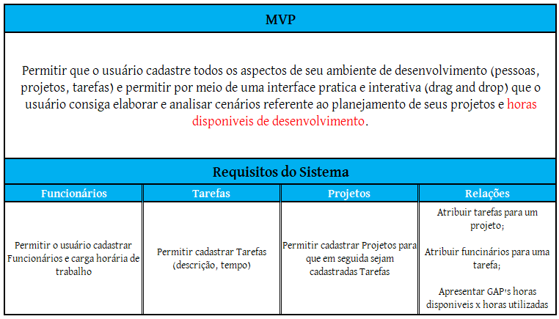
Minimum Viable Product

Slide 5
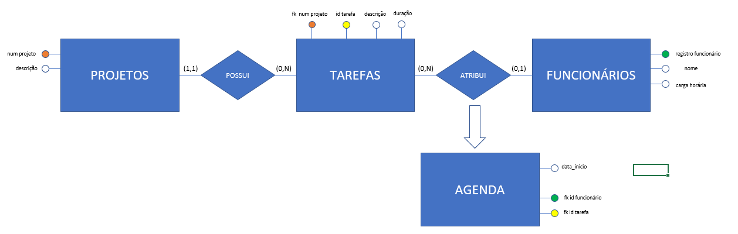
MODELO RELACIONAL

Slide 6
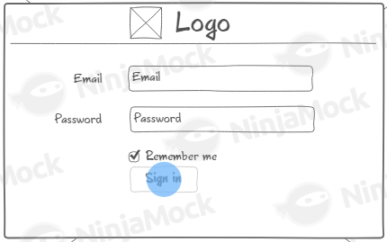
Tela: Login

Slide 7
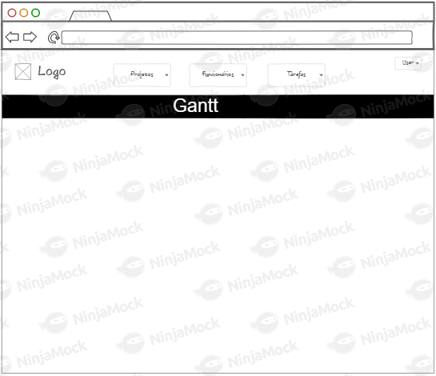
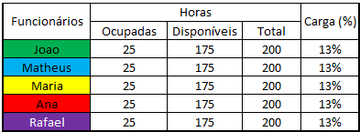
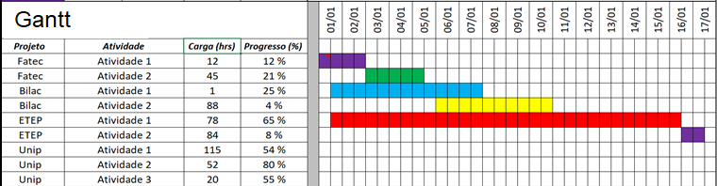
TELA INICIAL: GANTT + HORAS DISPONIVÉIS

Slide 8
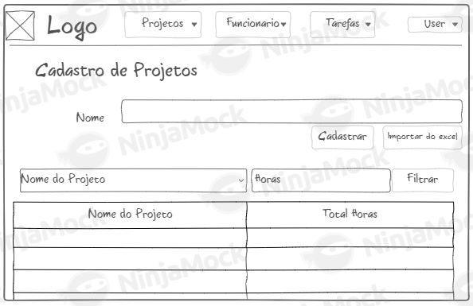
TELA: CADASTRO DE PROJETOS

Slide 9
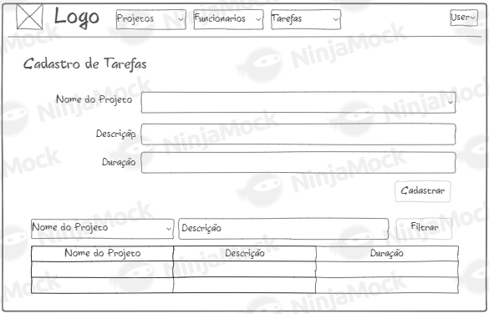
TELA:CADASTRO DE TAREFAS

Slide 10
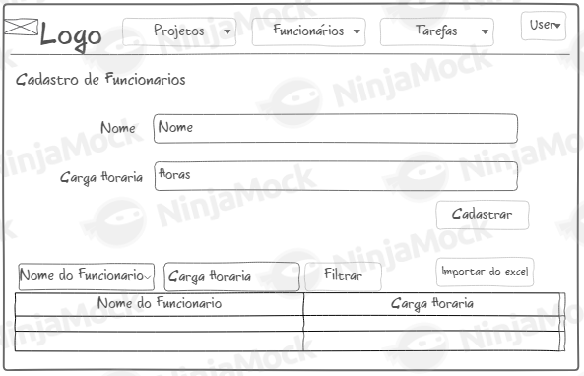
TELA: CADASTRO DE FUNCIONÁRIOS

Slide 11
DÚVIDAS ou sugestões
Contato:
daniel.delgado.rocha@gmail.com

